Slide 1

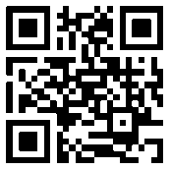
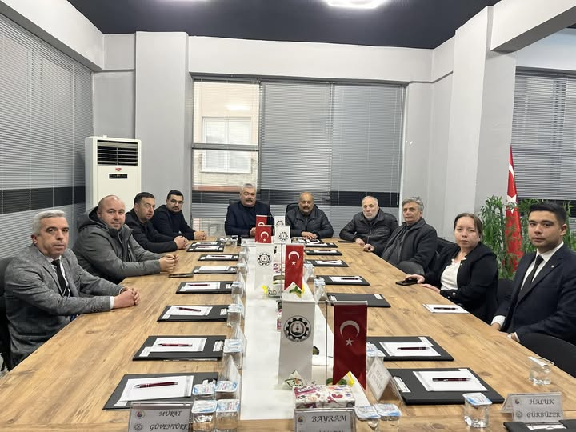
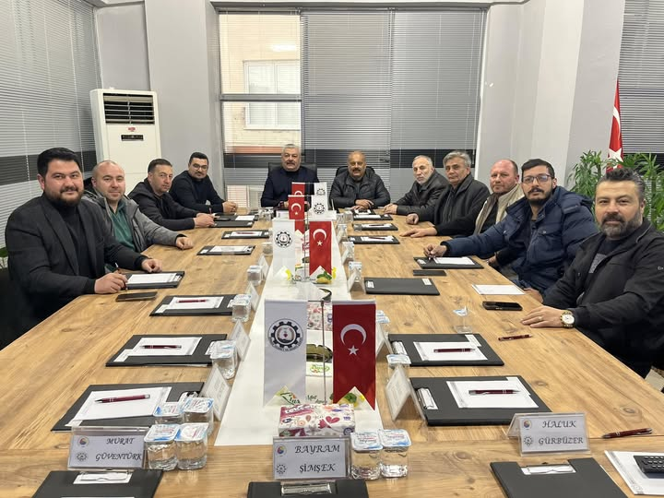
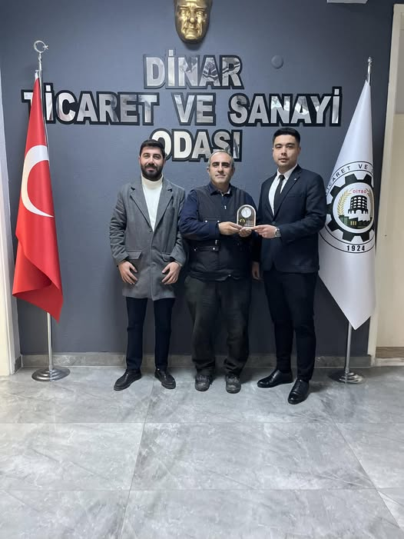
DİTSO BÜLTEN
DİNAR TİCARET VE SANAYİ ODASI
2025 MART
DİTSO’DA YANGINDAN KORUNMA EĞİTİMİ GERÇEKLEŞTİRİLDİ.
Odamız Meclis Salonunda, Üyemiz; HUN YANGIN SÖNDÜRME SİSTEMLERİ SAN.VE TİC.LTD.ŞTİ. yetkilisi Hunij Er tarafından yangın önleme ve yangından korunma eğitimi verildi.
Şubat ayı olağan Meclis Kurulu toplantımızı Meclis Başkanımız Cengiz Güçlü Başkanlığında, Yönetim Kurulu Başkanımız Veli Özcan ve Meclis üyelerimizin katılımıyla gerçekleştirdik.
Yeni Üyemiz; AY KOÇ TEKSTİL SANAYİ VE TİCARET LİMİTED ŞİRKETİ Yetkilileri Faik Koçyiğit ve Emre Ay’a odamız üyeliğinin hayırlı olmasını dileriz.
Tel: 0(272)3536064
Fax: 0(272)3536546
Üçlerce Mahallesi Ilıca Caddesi No:2
DİNAR / AFYONKARAHİSAR
info@dinartso.org.tr
www.dinartso.org.tr

Slide 2
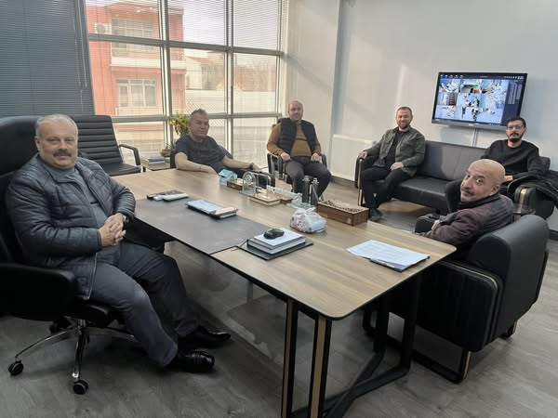
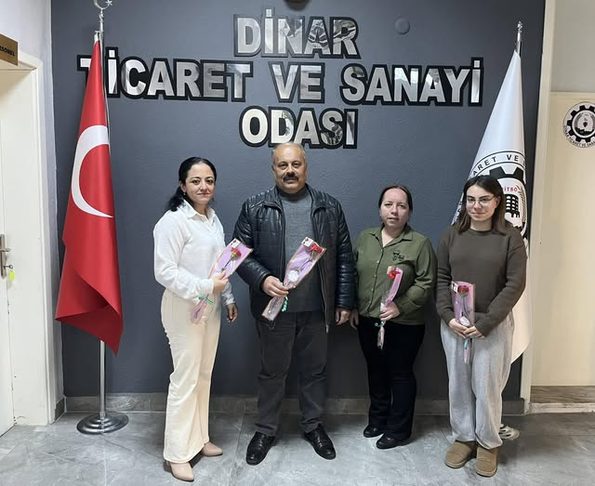
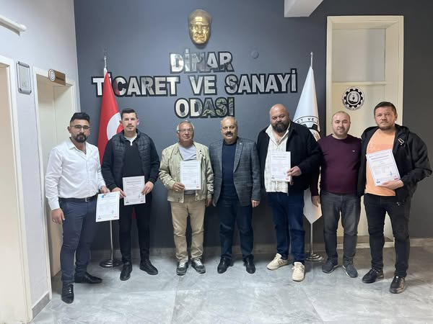
DİTSO BÜLTEN
DİNAR TİCARET VE SANAYİ ODASI
2025 MART
Haftalık olağan Yönetim Kurulu toplantımızı Yönetim Kurulu Başkanımız Veli Özcan başkanlığında, Yönetim Kurulu Üyelerimizin katılımıyla gerçekleştirdik.
8 Mart Dünya Kadınlar Günü dolayısıyla, Odamız kadın çalışanlarımız Feden Kum, Aylin Kaplan ve Stajyer öğrencimiz Aslıhan Alaş’ın Dünya Kadınlar Günü Yönetim Kurulu Başkanımız Veli Özcan tarafından kutlandı.
DİTSO GALERİCİ ADAYLARINA BELGELERİNİ TESLİM ETTİ.
Türkiye Odalar ve Borsalar Birliği tarafından kurulan ve Mesleki Yeterlilik Kurumu (MYK ) öncülüğünde yetkilendirilen MEYBEM AŞ. tarafından ‘Mesleki Yeterlilik Belgesi’ sınavları, Odamız işbirliği ile 4-5 Aralık tarihinde gerçekleşmişti.
Tel: 0(272)3536064
Fax: 0(272)3536546
Üçlerce Mahallesi Ilıca Caddesi No:2
DİNAR / AFYONKARAHİSAR
info@dinartso.org.tr
www.dinartso.org.tr

Slide 3
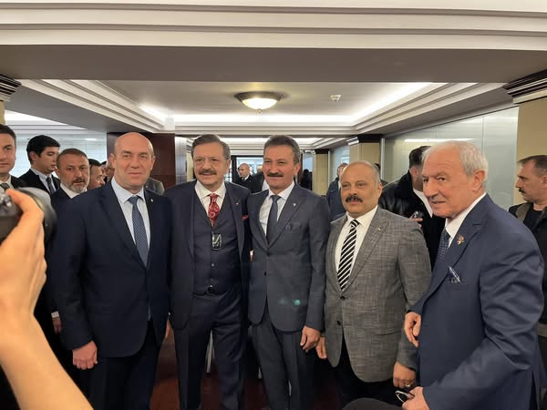
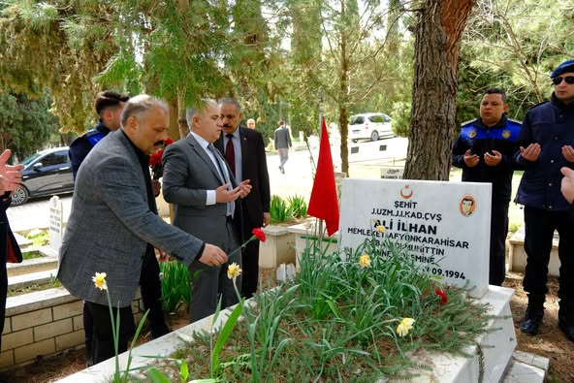
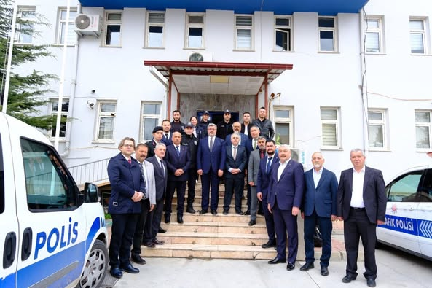
DİTSO BÜLTEN
DİNAR TİCARET VE SANAYİ ODASI
2025 MART
Yönetim Kurulu Başkanımız Veli Özcan, Türkiye Odalar ve Borsalar Birliğinde gerçekleşen Gümrük ve Turizm İşletmeleri A.Ş'nin Olağan Genel Kuruluna katıldı
Yönetim Kurulu Başkanımız Veli Özcan Ramazan Bayramı öncesi anlamlı Şehitlik Ziyareti etkinliğine katıldı.
Yönetim Kurulu Başkanımız Veli Özcan İlçemiz Kültür Merkezinde gerçekleşen bayramlaşma törenine katıldı.
Tel: 0(272)3536064
Fax: 0(272)3536546
Üçlerce Mahallesi Ilıca Caddesi No:2
DİNAR / AFYONKARAHİSAR
info@dinartso.org.tr
www.dinartso.org.tr

